Slide 1
FELIPE, LOS SAMARITANOS Y EL EUNUCO Hechos 8: 1-40
Los eventos del capítulo 8 probablemente ocurrieron entre el 33 y el 35 d.C.

Slide 2
FELIPE, LOS SAMARITANOS Y EL EUNUCO Hechos 8: 1-40
Saulo (Pablo) – Un fariseo que fue un perseguidor sin compassion de la Iglesia primitiva.
Felipe: un evangelista que fue uno de los 7 hombres seleccionados para cuidar de las viudas helenistas en el capítulo 6.

Slide 3
FELIPE, LOS SAMARITANOS Y EL EUNUCO
HECHOS 8: 1-40
Pedro y Juan: dos de los 12 apóstoles originales.
Simón: un hombre que practicaba la magia en Samaria. Muchos samaritanos pensaron que poseía el poder de Dios.
Tesorero etíope – “Un eunuco, oficial de la corte de Candace, reina de los etíopes, que estaba a cargo de todo su tesoro” (8:27).

Slide 5
Los creyentes son perseguidos (8:1-3
FELIPE Y LOS SAMARITANOS
Después de la muerte de Esteban, los judíos comenzaron a perseguir más ampliamente a los cristianos.
Los discípulos se dispersaron por Judea y Samaria.
Saulo fue uno de los perseguidores más celosos. Desacomodo’ la iglesia enviando a hombres y mujeres a prisión por su fe.

Slide 6
Felipe predicando en Samaria (8:4-25)
FELIPE Y LOS SAMARITANOS
Cuando los creyentes huyeron de Jerusalén, se llevaron el mensaje del Evangelio y comenzaron a predicar en otras áreas.
Felipe fue a Samaria y tuvo éxito enseñando a la gente.
Muchos enfermos fueron sanados y los espíritus inmundos fueron expulsados.
Pedro y Juan visitaron a Samaria para imponer sus manos sobre los nuevos creyentes para que pudieran recibir el Espíritu Santo.

Slide 7
Felipe predicando en Samaria (8:4-25)
FELIPE Y LOS SAMARITANOS
Uno de los nuevos creyentes, Simón, que anteriormente había sido hechicero, se convirtió al cristianismo.
Fue a Pedro y Juan y les ofreció dinero para comprar la capacidad de transmitir el don del Espíritu Santo.
Pedro reprendió fuertemente a Simón y le dijo que se arrepintiera.
Simón le pidió a Pedro que orara por él.

Slide 8
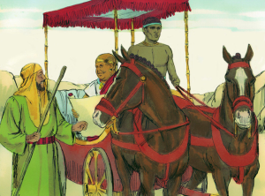
Felipe y el tesorero etíope (8:26-40-4O
This Photo by Unknown Author is licensed under CC BY

Slide 9
FELIPE Y EL TESORERO
Hechos 8: 26-40
Un ángel le dijo a Felipe que bajara al camino entre Jerusalén y Gaza.
Cuando llegó, el Espíritu Santo le indicó que hablara con un hombre etíope.
Felipe se unió al oficial etíope en su carro y comenzó a hablar de Cristo de Isaías 53.
Después de pasar por donde había agua, el eunuco pidió ser bautizado.
Después del bautismo, ambos hombres se fueron regocijando.

Slide 10
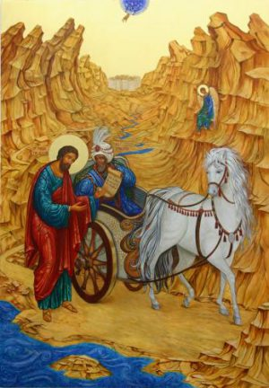
This Photo by Unknown Author is licensed under CC BY-SA-NC

Slide 11
Aplicación
Dios puede hacer avanzar Su causa a través de circunstancias creadas por hombres malvados.
Los hombres que estaban persiguiendo a la iglesia de Dios estaban sirviendo a Satanás, pero Dios usó la persecución como una motivación para difundir el mensaje del Evangelio a nuevas regiones.
Como observamos en el capítulo 2 y continuaremos observando a lo largo del libro, existe un patrón constante de personas que se bautizan inmediatamente después de creer en Jesús.
No hubo demora. Los que creyeron fueron bautizados de inmediato.

Slide 12
conclusion
. Hechos 8 tuvo un comienzo malo pero termino’ con un fin bellisimo !
. Asi’ nosotros, estamos sin Cristo, y sin salvacion pero cuando obedecemos al evangelio tenemos la Esperanza de un dia’ estar en el Cielo y escaper del infierno !!!
MARCOS 9:43-44

